Slide 1

TẬP LÀM VĂN
ÔN TẬP

Slide 2
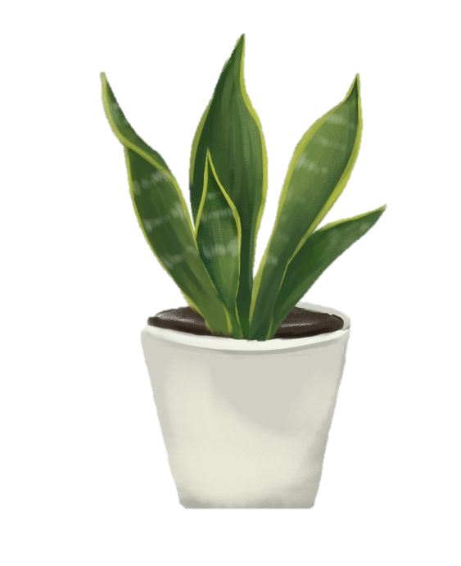
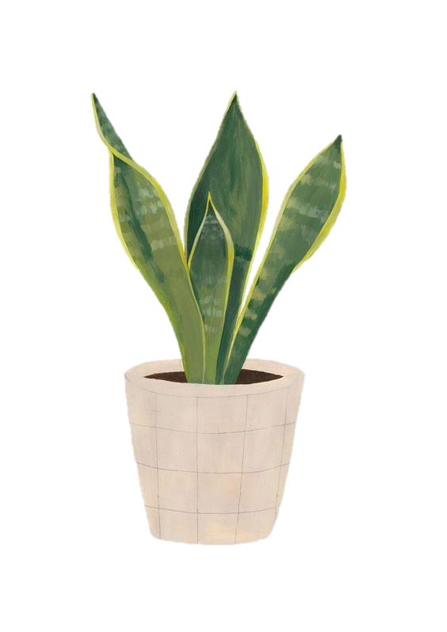

Nêu cấu tạo của bài văn miêu tả cây cối.
Bài văn miêu tả cây cối thường gồm có ba phần :
- Mở bài: Tả hoặc giới thiệu bao quát về cây.
- Thân bài: Tả từng bộ phận của cây hoặc tả từng thời kì phát triển của cây.
- Kết bài: Có thể nêu lợi ích của cây, ấn tượng đặc biệt hoặc tình cảm của người tả với cây.

Slide 3





Có mấy cách mở bài trong bài văn miêu tả?
Có hai cách mở bài trong bài văn miêu tả là:
1. Mở bài trực tiếp: giới thiệu ngay vào đối tượng cần tả.
2. Mở bài gián tiếp: nói chuyện khác để dẫn dắt, giới thiệu vào đối tượng cần tả.

Slide 4
Có mấy cách kết bài trong bài văn miêu tả?
Có hai cách kết bài trong bài văn miêu tả là:
1. Kết bài mở rộng: có thêm lời nhận định, bình luận về sự vật.
2. Kết bài không mở rộng: không có lời bình luận gì thêm

Slide 5
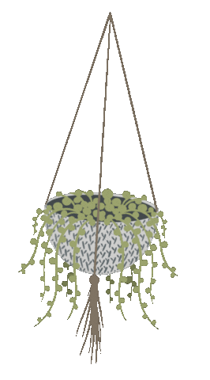


LUYỆN TẬP

Slide 6


Đề bài
Tả một cây hoa mà em yêu thích

Slide 7
DÀN Ý
1. Mở bài: Giới thiệu cây hoa do em chọn tả (VD: Cây gì, trồng ở đâu, từ bao giờ (nếu biết)? …)
2. Thân bài:
a)Tả bao quát: Thoạt nhìn có gì nổi bật(hình dáng,...)
b)Tả chi tiết:
Tả từng bộ phận của cây: VD: Rễ cây, gốc cây, vỏ cây, thân cây thế nào? Cành cây, chiếc lá ra sao (màu sắc, hình dáng, đặc điểm ,…)? Khi trời nắng, cây thế nào? Khi trời mưa cây ra sao?...
Tả hoa: hoa có màu gì, đài hoa, cánh hoa, nhuỵ hoa, hương thơm (nếu có…)
Có thể miêu tả một vài yếu tố liên quan đến cây (VD: gió, chim chóc, ong, bướm…)
3. Kết bài: Nêu ích lợi của cây hoặc cảm nghĩ của em về những nét đẹp, vẻ độc đáo của cây; liên tưởng đến sự việc hay kỉ niệm của em gắn với cây, …

Slide 8
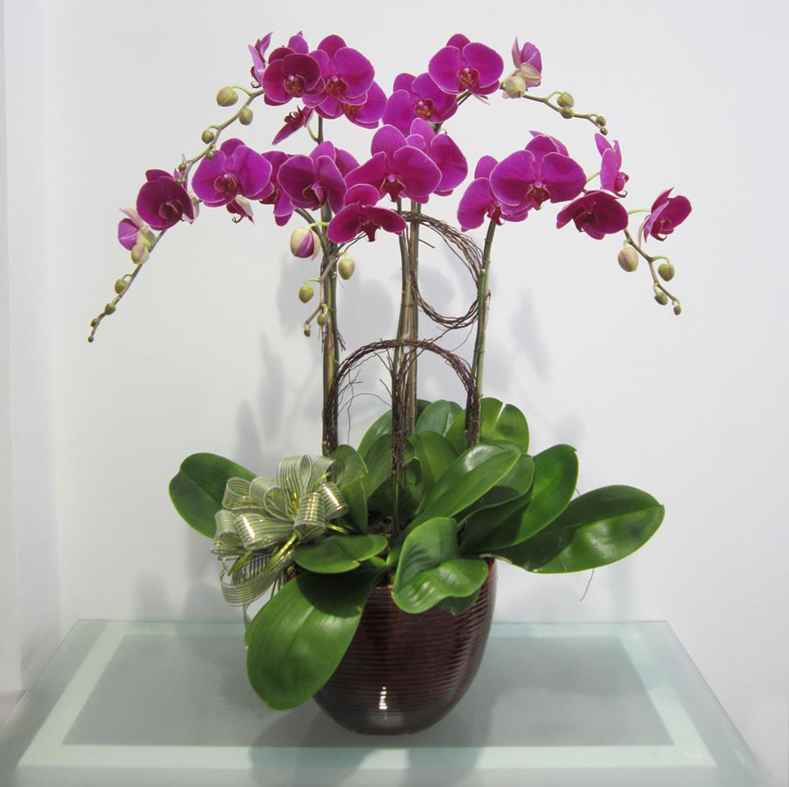
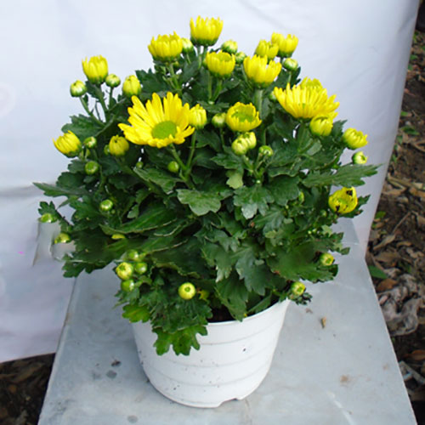
Cây hoa lan
Cây hoa cúc

Slide 9
Chúc các em học tốt!

